Slide 1
為什麼前後端要 分 離
呂偉州

Slide 2
大綱
什麼是前後端分離?
前後端分離類型有哪些?
目前預計構思

Slide 3
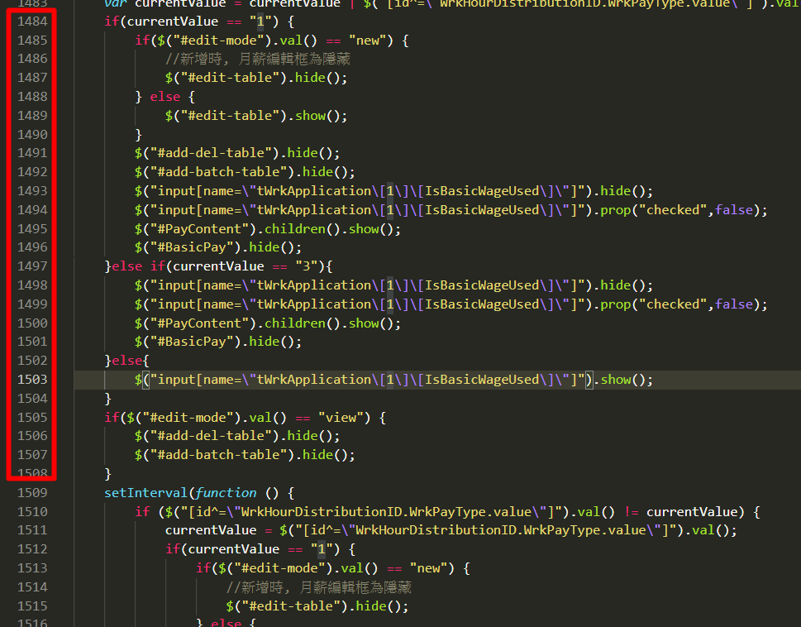
你有這樣的困擾嗎?
為了提升使用者體驗度，用了一堆JS、Jquery、Ajax等…. 結果換來一堆對DOM操作的無意義程式碼….
前後端程式碼絞在一起，導致初始化、邏輯等問題
因SQL語法、程式的時間複雜度，讓使用者等待太久
換一套程式語言、框架等…，邏輯卻都要重寫…

Slide 4
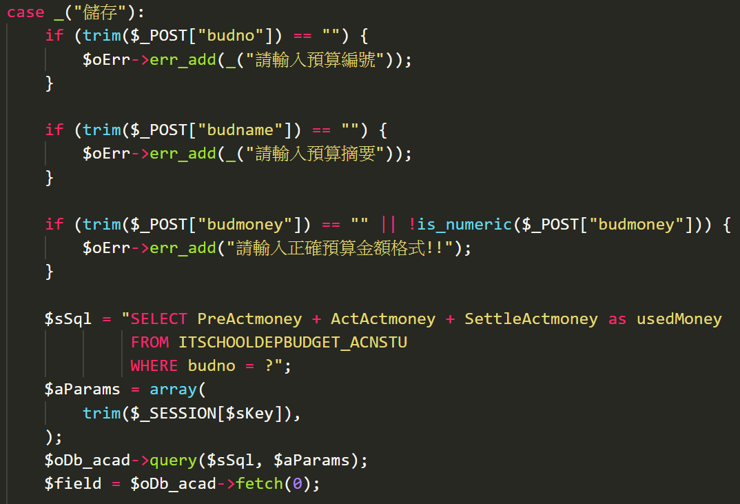
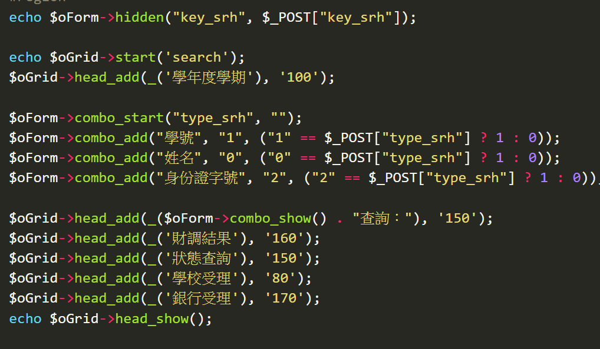
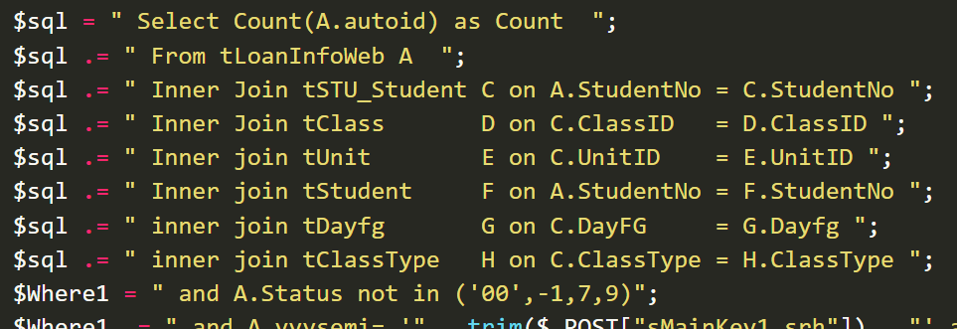

Slide 5


Slide 6
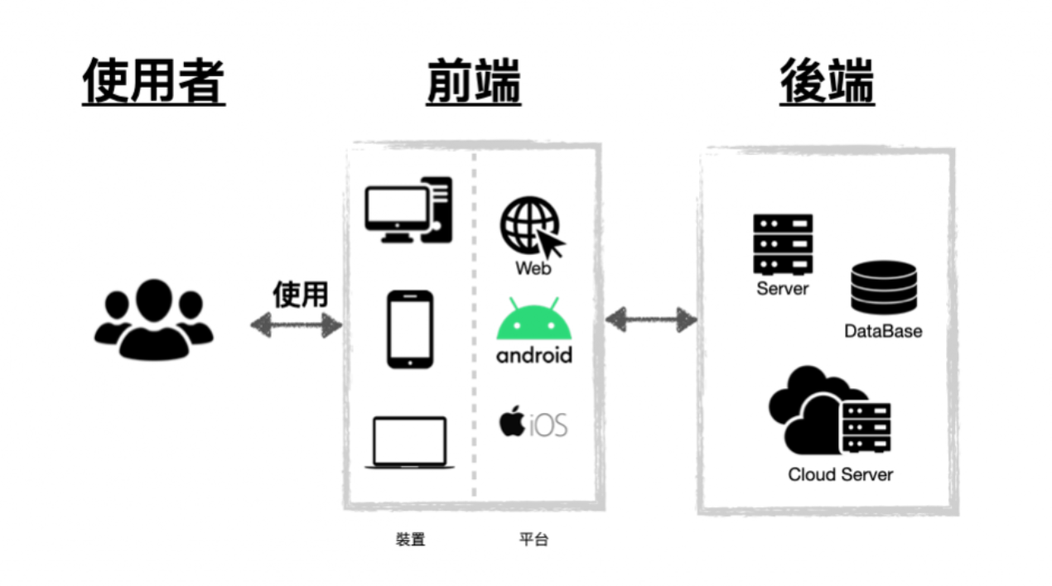
什麼是前後端分離

Slide 7
前後端分離類型

Slide 8
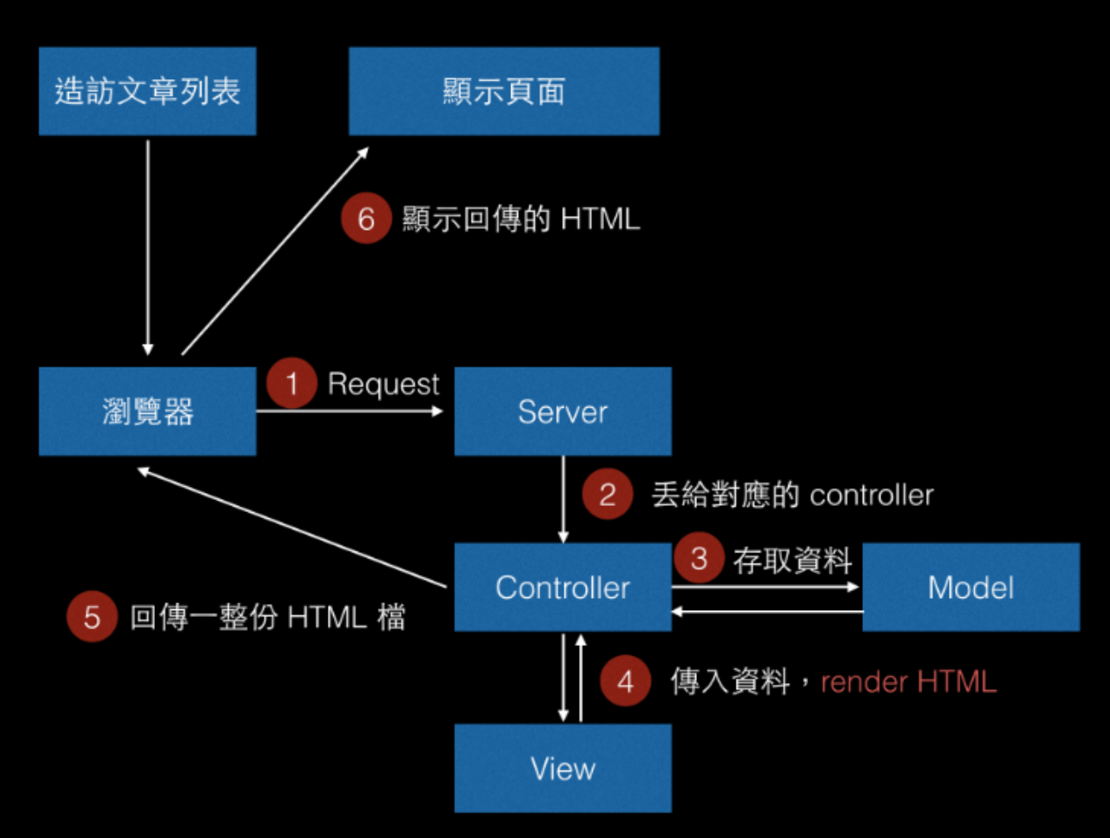
Server Side Render(SSR)

Slide 9
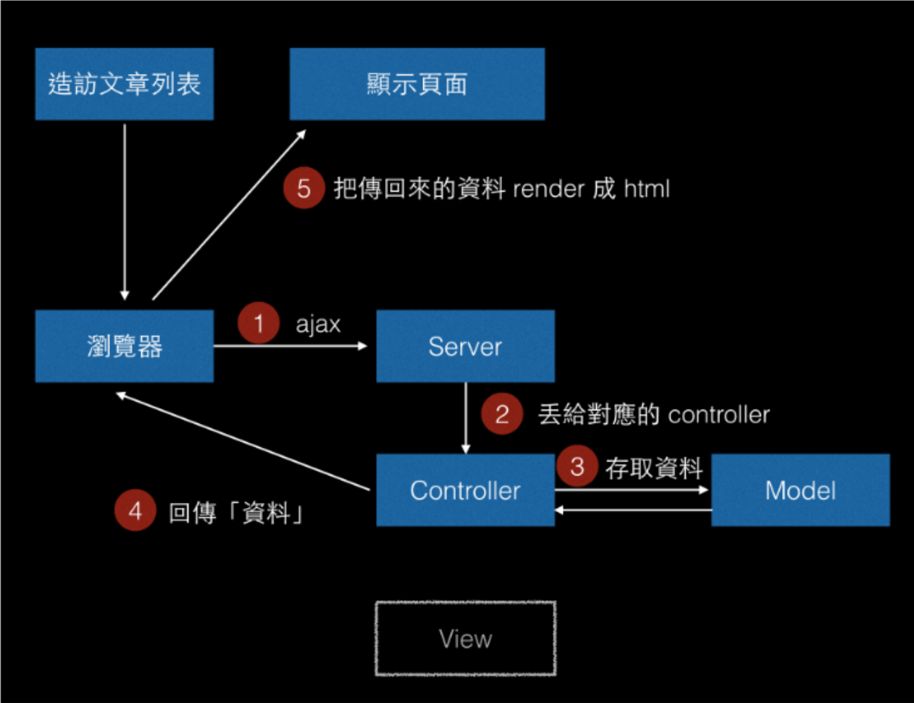
Client Side Render(CSR)

Slide 10
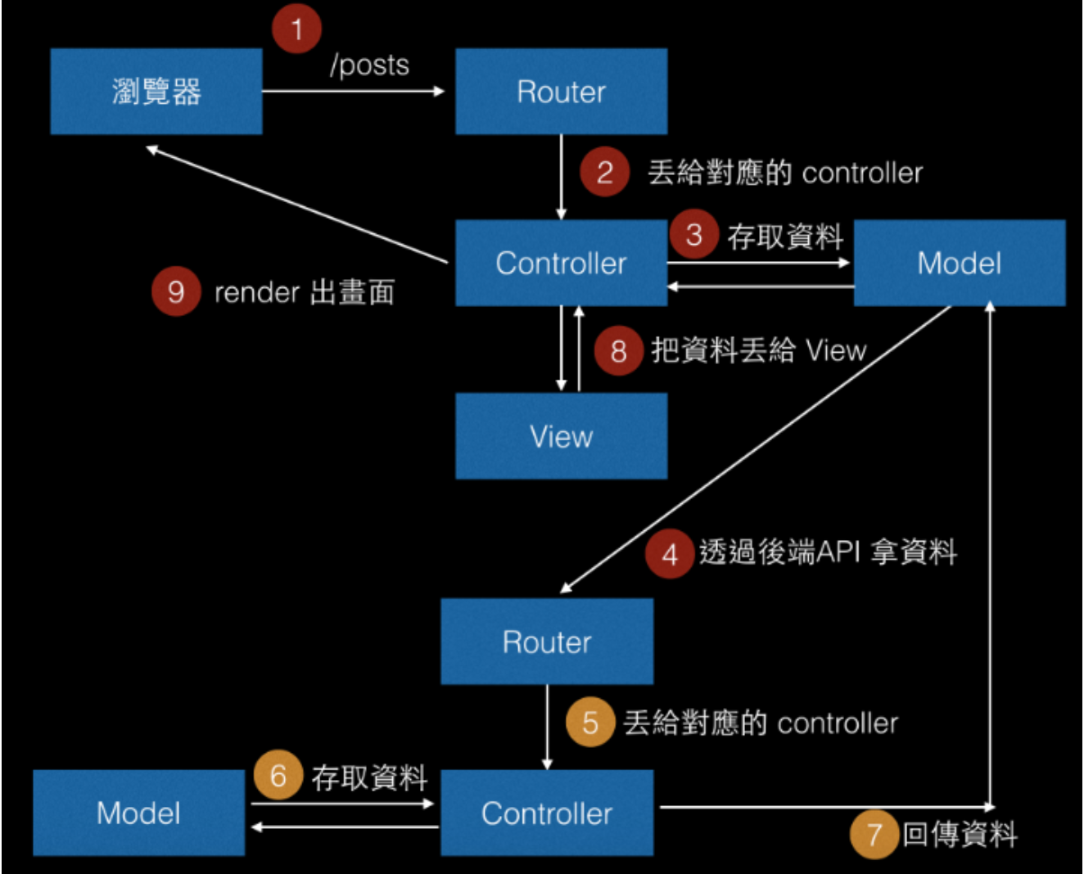
Single Page Application(SPA)

Slide 11
目前預計構思

Slide 12
預計構思
使用CSR形式實作前後端分離
Laravel 撰寫商業邏輯並API化
Vue 取得資料渲染畫面，減輕SERVER工作，並提升使用者體驗

Slide 13
預計使用技術
前端技術
Vue.js
Bootstrap-vue
後端技術
Laravel
axios
Restful API
GraphQL API ?

Slide 14
Q&A

Slide 15
參考文獻來源
前後端分離與 SPA
Vue.js
Bootstrap-vue
Laravel
axios
Restful API
GraphQL API

